Slide 1
Мобильное приложение в Android Studio
Выполнил студент группы БВТ2001 Кузнецов Алексей Владимирович

Slide 2
Введение
В данном проекте мы используем Android Studio для создания приложения, которое включает в себя верстку макетов из Figma, логику перехода между экранами и соблюдение дизайнерских стилей.

Slide 3
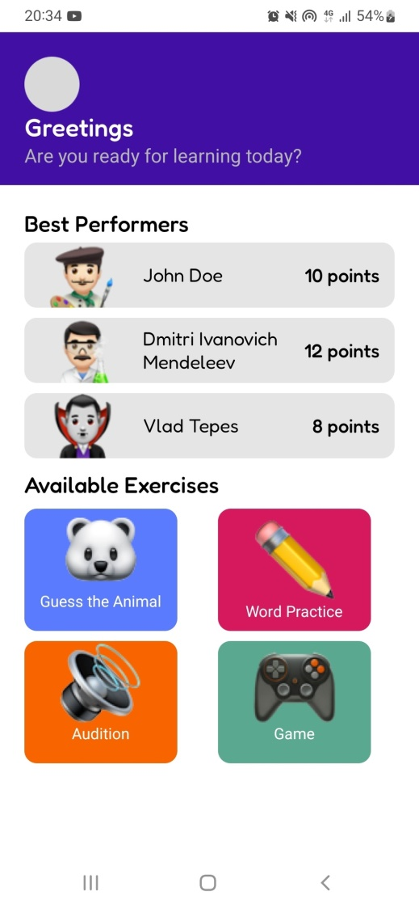
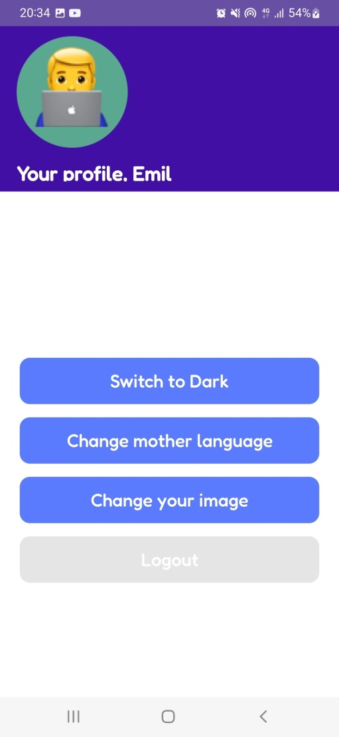
Цели и задачи
Цели:
Сверстать макеты для мобильного приложения с использованием дизайн-макетов из Figma.
Реализовать логику перехода между различными экранами приложения.
Задачи:
Создать макеты пользовательского интерфейса в Android Studio с использованием XML-разметки и графических ресурсов.
Написать код в Kotlin или Java для реализации логики переходов между экранами и управления пользовательским взаимодействием.
Использовать классы и объекты для организации структуры и функциональности приложения.

Slide 4
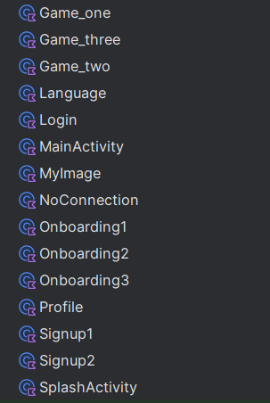
Примеры классов
Profile: Этот класс представляет активити профиля пользователя. Он отображает информацию о пользователе и предоставляет возможность выполнить различные действия, такие как изменение темы приложения, смена языка, изменение изображения профиля и выход из учетной записи.
Language: Этот класс отвечает за активити выбора языка. Он предоставляет пользователю список доступных языков и позволяет выбрать нужный язык для отображения интерфейса приложения.
MyImage: Класс MyImage отвечает за активити управления изображением профиля пользователя. Он предоставляет возможность загрузить новое изображение профиля, изменить или удалить текущее изображение.
Login: Этот класс отвечает за активити входа в приложение. Он предоставляет пользователю форму ввода логина и пароля для аутентификации и доступа к приложению.

Slide 5
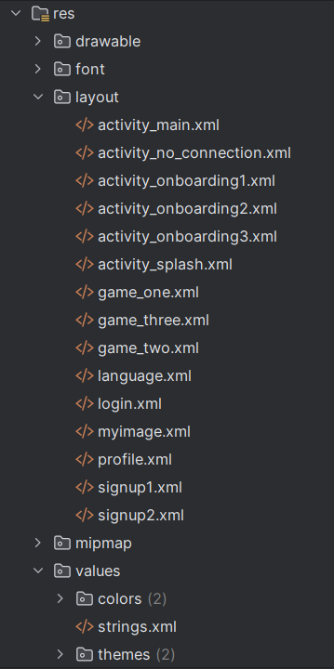
Папка res
Папка res (сокращение от "resources") в проекте Android предназначена для хранения ресурсов приложения, таких как макеты пользовательского интерфейса, изображения, строки, стили, цвета, анимации и многое другое. Все ресурсы, хранящиеся в этой папке, доступны из кода приложения и используются для создания и настройки пользовательского интерфейса, а также для определения других аспектов приложения.

Slide 6
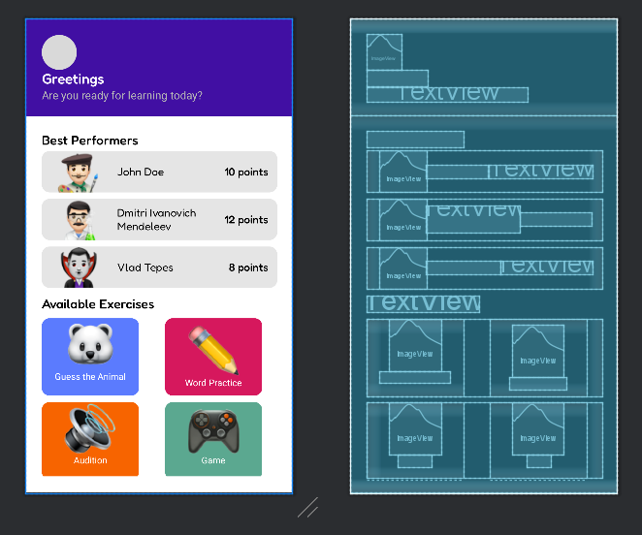
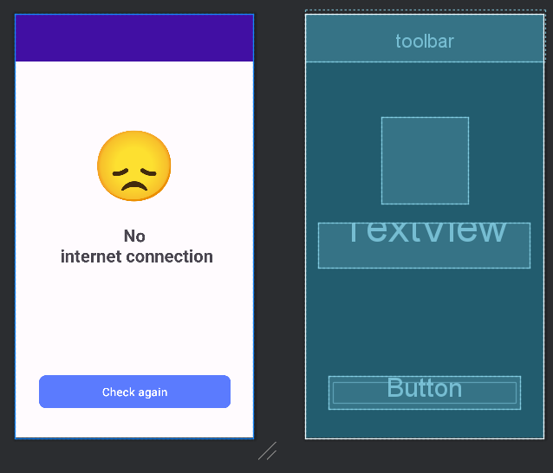
Макеты

Slide 7
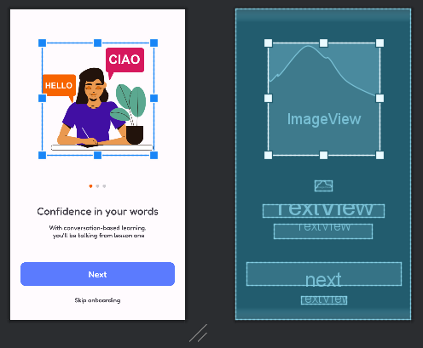
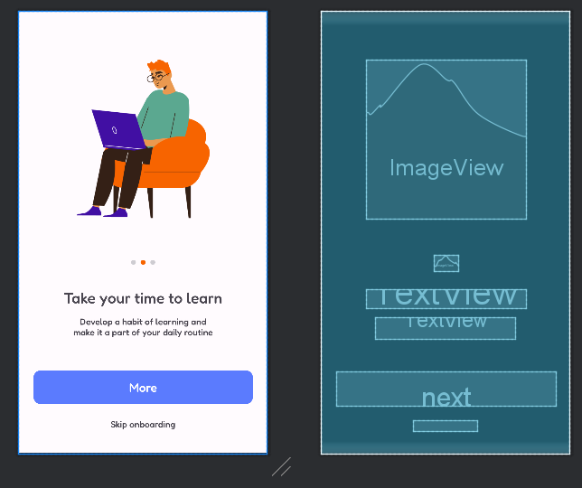
Макеты

Slide 8
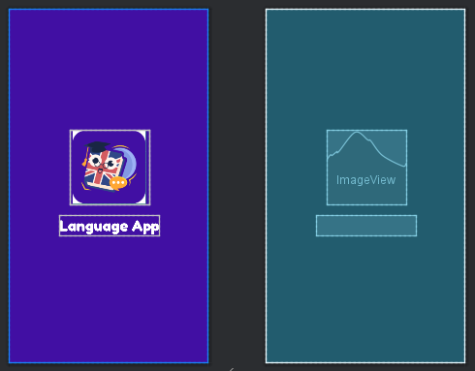
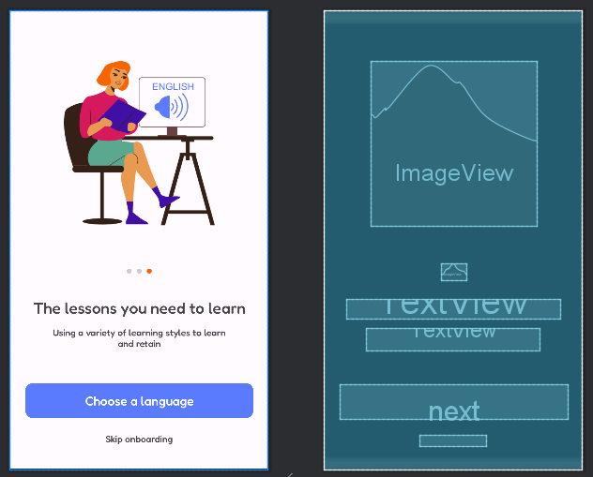
Макеты

Slide 9
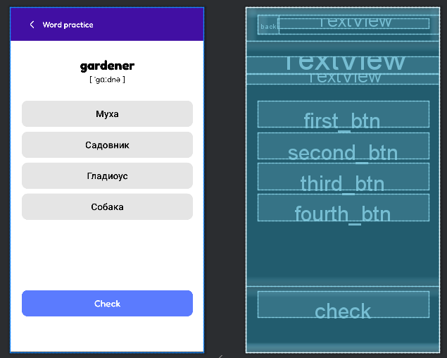
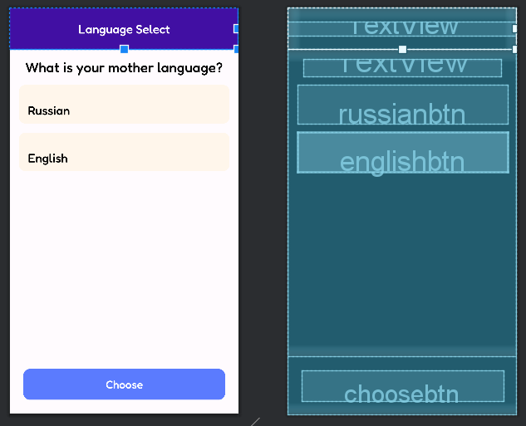
Макеты

Slide 10
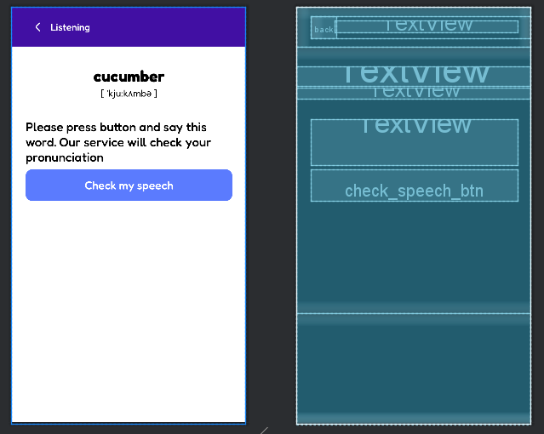
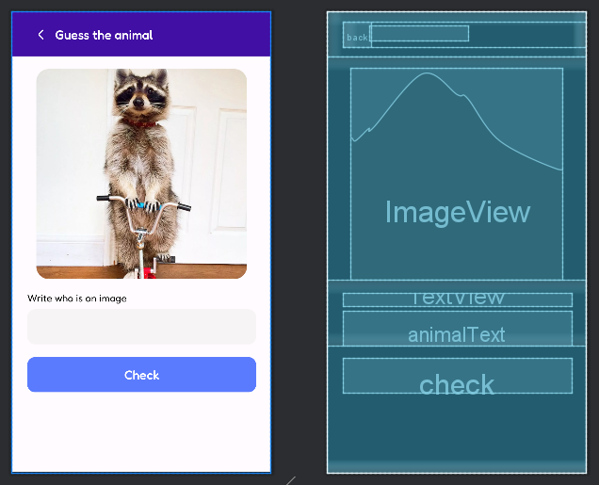
Макеты

Slide 11
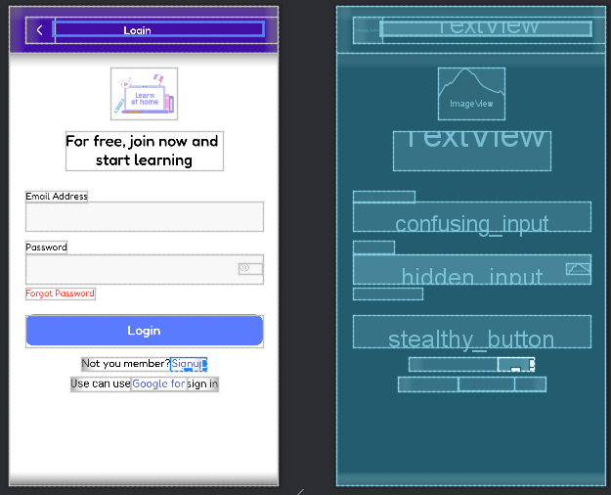
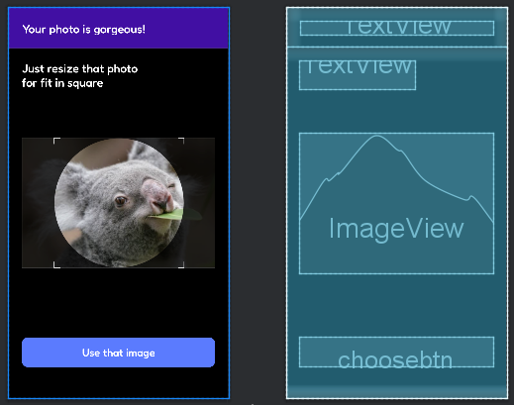
Макеты

Slide 12
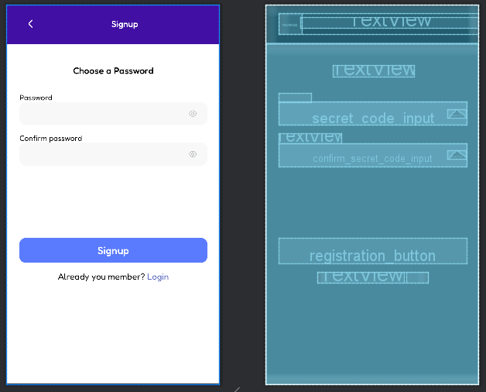
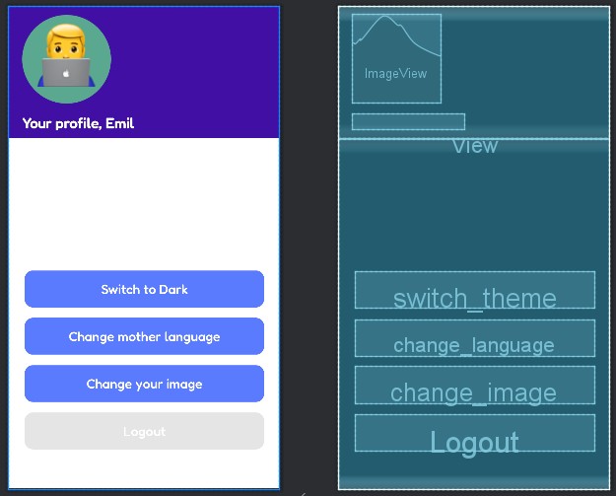
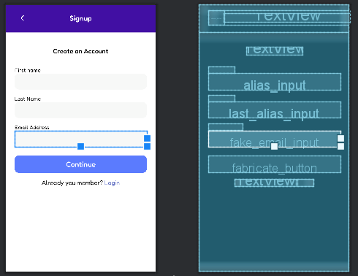
Макеты

Slide 13
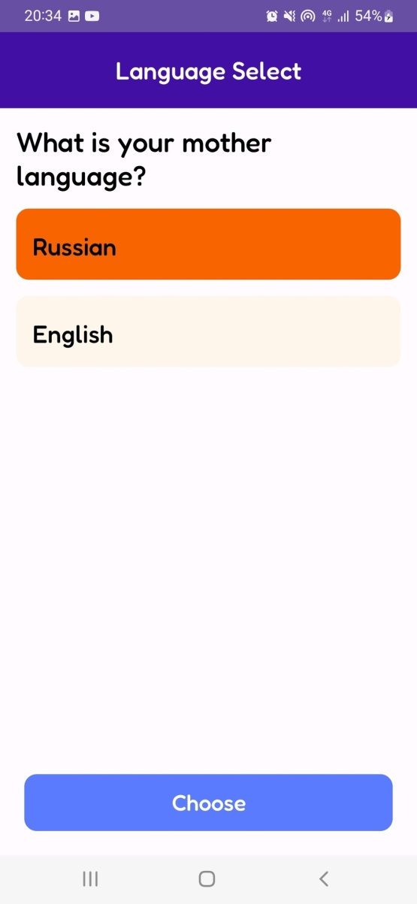
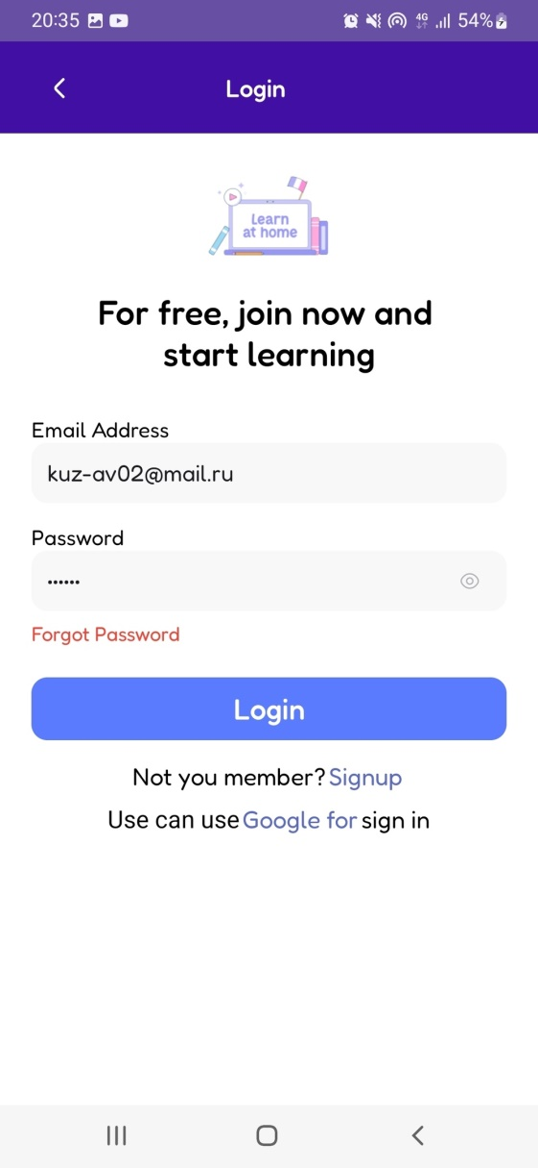
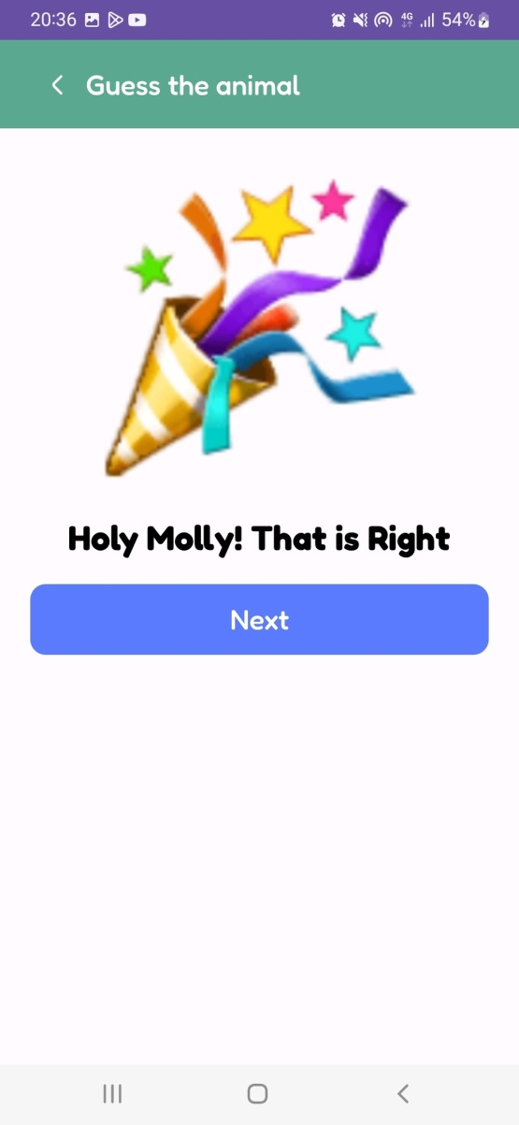
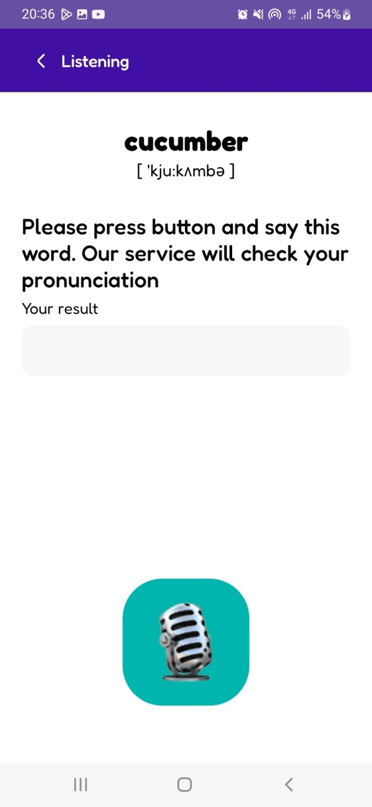
Визуализация работы приложения

